Slide 1
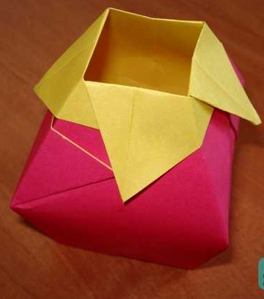
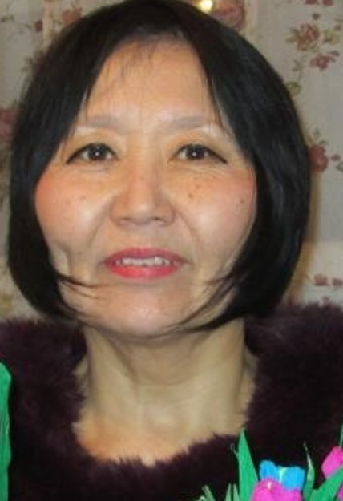
МУ ДО «ИРЦДО» Студия «Успех» Ваза оригами для мамы
Педагог Чимитова Дарима Дугаржаповна

Slide 2
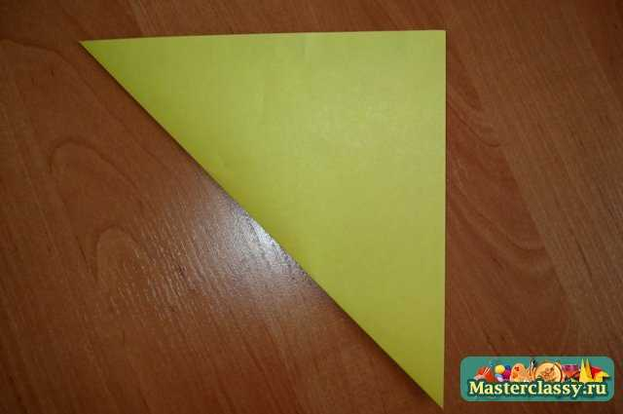
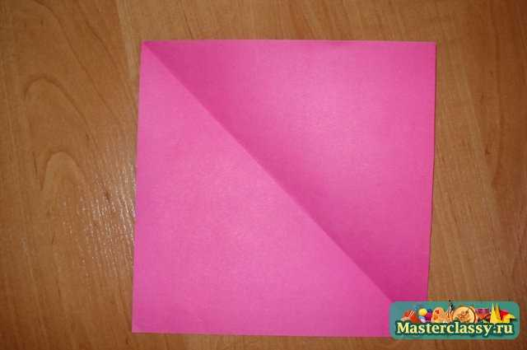
Ваза оригами для мамы
Берем квадратный лист бумаги, имеющий разную окраску с обеих сторон. Делаем базовую форму «двойной квадрат».
Складываем лист по диагонали пополам
Раскладываем обратно
Опять складываем лист по диагонали

Slide 3
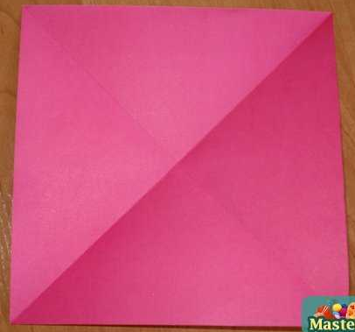
Ваза оригами для мамы
5. Разворачиваем лист обратно
6. Переворачиваем заготовку
7. Складываем лист пополам в горизонтальном направлении
8. Раскладываем обратно

Slide 4
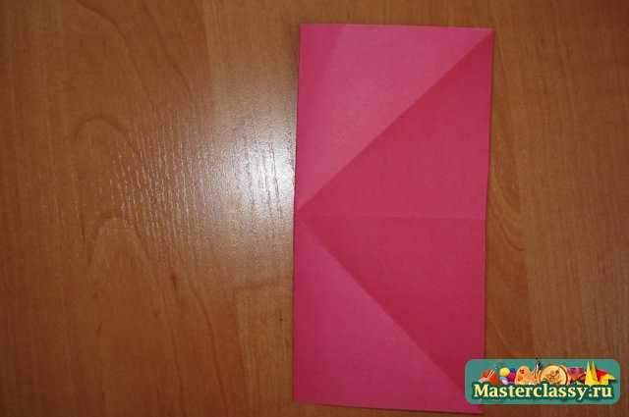
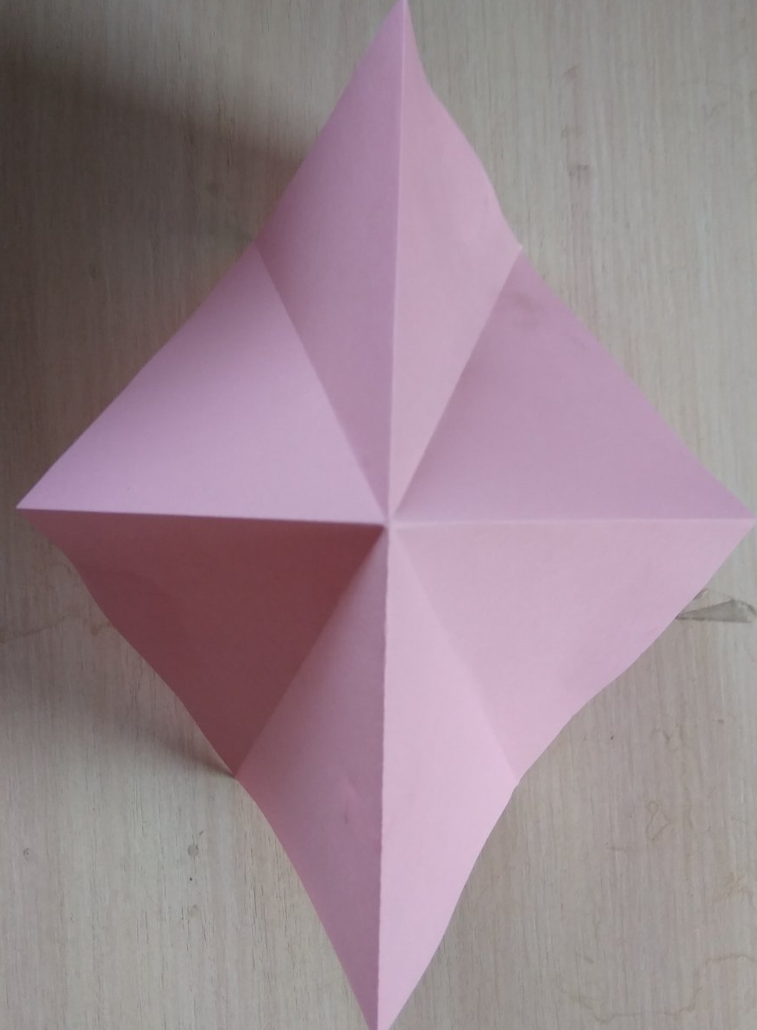
9. Складываем лист по вертикали 10. Раскладываем лист 11. Переворачиваем нашу заготовку! 12. По намеченным складкам собираем лист, так как на фото «двойной квадрат».

Slide 5
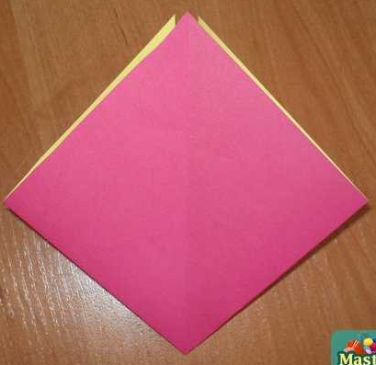
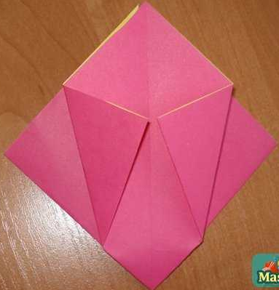
13. Приглаживаем заготовку в форме «ромб». 14. Складываем правый угол по направлению к центру. 15. Складываем левый угол тоже к центру. 16. Заготовку переворачиваем! 17. Снова складываем правый угол к центру.

Slide 6
18. Левый угол складываем аналогично правому. 19. Верхний левый уголок заводим к центру, сгиб разглаживаем. 20. Отгибаем уголок обратно, намечая складку, и возвращаем на место. 21. Верхний угол сгибаем по направлению вниз.

Slide 7
22. «Перелистываем» правый верхний слой модели вправо. 23. Левый уголок верхнего слоя заводим к центру. 24. Верхушку заготовки складываем вниз и переворачиваем заготовку.

Slide 8
25. Снова левый уголок складываем по пунктирной линии. 26. Верхний угол сгибаем вниз. 27. Тянем за правый угол по направлению к центру. 28. Перелистываем его. 29. Левый верхний угол сгибаем к центру. 30. Верхний угол сгибаем вниз и снова перелистываем заготовку справа налево

Slide 9
31. Приподнимаем осторожно верхний угол. 32. В образовавшийся карман заправляем угол слева, так как видно на фото. 33. Опускаем верхний угол заготовки на место и приглаживаем пальцами место сгиба

Slide 10
34. Перелистнув левый верхний слой модели вправо, нижний угол по линии, отмеченной пунктиром, складываем вверх и проглаживаем линию сгиба. 35. Отгибаем его обратно и переворачиваем заготовку. 36. Снова складываем нижний угол вверх и проглаживаем сгиб хорошо. И надуваем заготовку через отверстие. Но можно и просто расправить руками вазу.

Slide 11
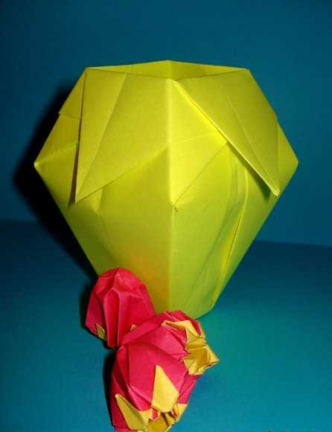
37. Оригами «Ваза» в подарок маме - готова! Вид сверху. 38. Теперь в нашу вазу можно поставить красивый цветок, например тюльпан оригами. 39. А это другая вазочка из однотонной бумаги!

Slide 12
Использованные интернет ресурсы: https://masterclassy.ru/origami/master-klassy-po-origami/2367-origami-vaza-master-klass-s-poshagovymi-foto.html Музыка - https://audio-vk4.ru/?mp3=Francis%20Goya+–+Woman%20In%20Love

Slide 13
Творческих успехов! Поздравляю всех наших мам с Днем матери!

